Slide 1
Détection d’objets – Réseaux de neurones
Option B : détecter une figure et reconnaître sa forme
Lucas Rodríguez
Notes:
[0:00 – 0:20] Bonjour, je m’appelle Lucas Rodríguez. Dans le TP, le réseau trouvait où était un cercle rouge. Pour l’option B, je lui ai appris à trouver la figure ET à dire si c’est un cercle, un carré ou un triangle, quelle que soit sa couleur.

Slide 2
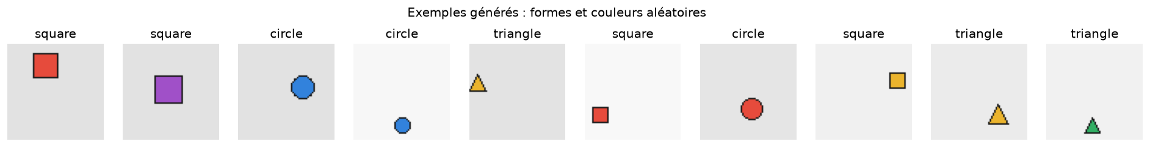
Du TP à l’option B : trois changements
TP : toujours un cercle rouge → « où ? » Option B : 3 formes × 5 couleurs → « où ? » + « quoi ? »
1. Données
2. Réseau
3. Perte
Forme et couleur tirées au hasard, séparément. L’étiquette gagne la classe : cx cy w h classe
La tête passe de 5 à 8 sorties par case (+1 score par forme). Backbone plus profond
J’ajoute un terme d’entropie croisée pour la forme. Le reste du TP ne change pas
Notes:
[0:20 – 1:05] Je suis parti du détecteur du TP et je n’ai changé que trois choses. Un : les données — la forme et la couleur sont tirées au hasard et l’étiquette contient maintenant le numéro de la forme. Deux : le réseau — la tête donne 3 valeurs de plus par case, une par forme. Trois : la perte — un terme de plus pour la forme. Tout le reste, la grille 8×8, le codage de la boîte, l’IoU et la NMS, vient du TP.

Slide 3
Les fichiers du projet
dataset_generator_2.py
detector_multiclass.py
train_multiclass.py
fourni par le sujet, réutilisé
écrit par moi
écrit par moi
make_example() : une image + « cx cy w h classe »
draw_shape() : dessine avec la couleur choisie
generate() : jeu de données sur disque
code() : cible 6 × 8 × 8
decode() : + softmax des formes
MultiClassDetector(deep)
compute_loss() : + entropie croisée
predict() : boîte + forme
train() : une époque
evaluate() : IoU, précision, matrice de confusion
plot_history() : courbes
main() : version script
mini_projet_option_B.ipynb : génère 3 000 + 600 images en mémoire, entraîne 3 modèles et écrit tout dans TensorBoard. Repris du TP : STRIDE, iou, nms, Detector, show_feature_maps.
Notes:
[1:05 – 2:00] Concrètement : le générateur dataset_generator_2 était fourni avec le sujet, je l’ai utilisé tel quel. J’ai écrit deux scripts. detector_multiclass.py contient le modèle : code() fabrique la réponse attendue, decode() la relit, MultiClassDetector est le réseau, compute_loss() la perte et predict() donne la boîte et la forme. train_multiclass.py contient l’entraînement et l’évaluation. Le notebook enchaîne ces fonctions et réutilise l’IoU, la NMS et le détecteur du TP.

Slide 4
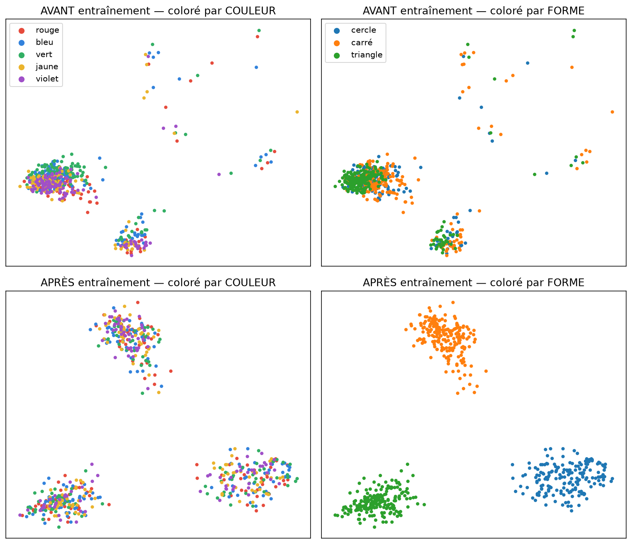
La couleur ne doit rien dire sur la forme
class_id = rng.randrange(3)
color = rng.choice(COLORS)
Forme et couleur sont tirées séparément : chaque couleur apparaît avec les 3 formes.
Un réseau qui regarderait la couleur se tromperait 2 fois sur 3 : la perte le pénalise.
Les premières couches utilisent la couleur pour séparer la figure du fond…
…mais à la sortie du réseau, la couleur est mélangée : seule la forme sépare les points.
600 images de validation, 32 caractéristiques réduites à 2D (comme le PROJECTOR de TensorBoard)
Notes:
[2:00 – 3:00] Point important : si les cercles étaient toujours rouges, le réseau pourrait tricher en regardant la couleur. Le générateur tire la forme et la couleur séparément, donc la couleur ne donne aucune information sur la forme. Les premières couches utilisent la couleur pour séparer la figure du fond, mais pour la forme elle ne sert à rien. À droite, chaque point est une image. Avant l’entraînement, rien n’est organisé. Après, il y a trois groupes, un par forme, et dans chaque groupe toutes les couleurs sont mélangées.

Slide 5
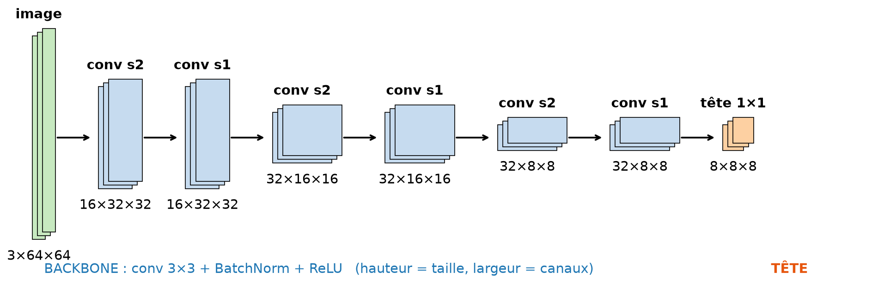
Le réseau : de l’image 64×64 à une grille 8×8
Conv 3×3
Un petit filtre glisse sur l’image et détecte des motifs : bords, coins, couleurs.
Stride 2 : réduire
Divise la taille par 2 à chaque étage : 64 → 32 → 16 → 8. Une case = 8 × 8 pixels.
Stride 1 : voir plus large
Même taille, mais chaque case « voit » 43 px au lieu de 15 : la figure entière (≤ 21 px).
Notes:
[3:00 – 4:15] Le réseau prend l’image 64×64 et la transforme en une grille de 8×8 cases. Chaque convolution 3×3 fait glisser un petit filtre et détecte des motifs : bords, coins, couleurs. Les convolutions de stride 2 sautent un pixel sur deux : elles divisent la taille par deux, 64, 32, 16, 8. À la fin, chaque case représente un carré de 8 pixels de l’image. Le problème du TP : une case finale ne voyait que 15 pixels autour d’elle, moins que les plus grandes figures, qui font 21 pixels. J’ai donc ajouté à chaque étage une convolution de stride 1 : elle ne réduit pas l’image, mais chaque case voit maintenant 43 pixels, donc la figure entière. Enfin la tête, une convolution 1×1, transforme les 32 valeurs de chaque case en 8 réponses : 5 pour la boîte, 3 pour la forme. Au total 35 736 paramètres, contre 6 309 au TP.

Slide 6
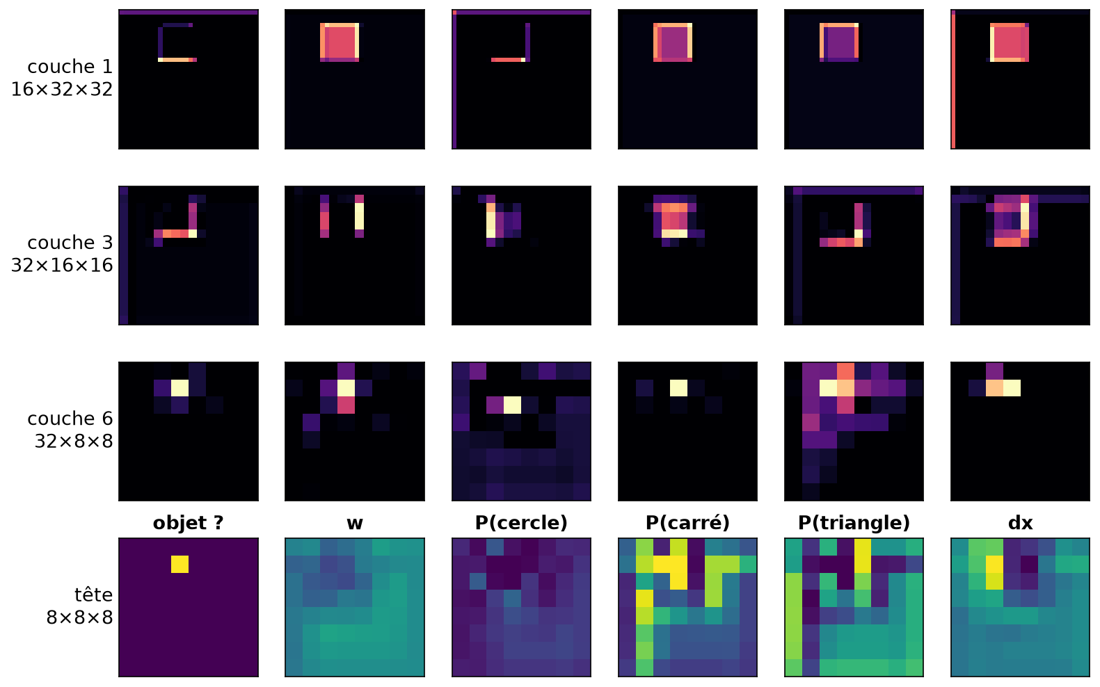
Ce que voient les convolutions
Couche 1
bords d’un côté, remplissage coloré
Couche 3
coins et côtés de la figure
Couche 6
8×8 : s’allume autour de la case du centre
Tête
« objet ? » sur une seule case, où P(carré) est maximale
Notes:
[4:15 – 5:00] Voici ce qui sort de chaque couche pour un carré rouge, avec le réseau entraîné. Personne n’a écrit ces filtres : ils sont appris. La couche 1 détecte des bords et le remplissage. La couche 3 combine en coins et côtés. À la couche 6, en 8×8, le carré n’est plus visible, mais les cartes s’allument autour de la case du centre. La tête répond : une seule case dit « il y a un objet », et c’est là que la probabilité « carré » est la plus forte. Mais pour que le réseau apprenne ça, il faut lui dire ce qu’il doit répondre : c’est la cible.

Slide 7
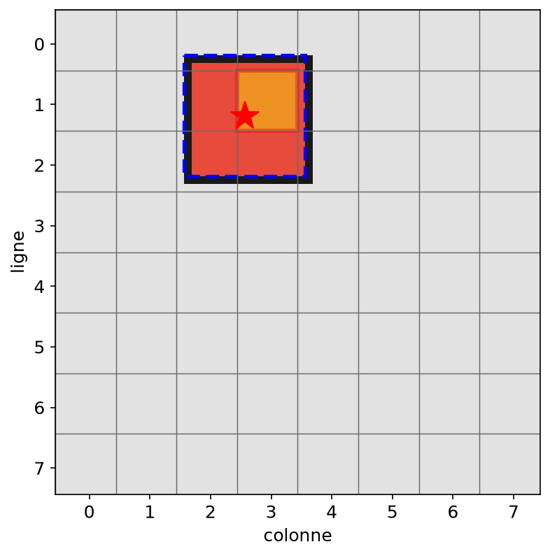
La réponse attendue : une case répond pour la figure
1
Étiquette : 25 14 16 16 1 = carré de 16 px, centre en (25, 14)
2
Le centre tombe dans la case orange (25 ÷ 8 = 3,1 → colonne 3 ; 14 ÷ 8 = 1,75 → ligne 1).
3
Cette case doit répondre :
objet ? | 1 (oui)
où dans la case | dx = 0,125 ; dy = 0,75
taille | 16 ÷ 64 = 0,25
forme (nouveau) | 1 = carré
Les 63 autres cases doivent répondre « objet ? = 0 ».
Notes:
[5:00 – 5:50] Pour apprendre, le réseau doit savoir ce qu’il aurait dû répondre. Prenons ce carré : son étiquette dit centre en 25, 14, taille 16, forme numéro 1, carré. Je découpe l’image en 8×8 cases de 8 pixels. Le centre tombe dans la case orange : colonne 3, ligne 1. C’est elle qui doit répondre : oui, il y a un objet ; le centre est à tel endroit dans ma case ; la taille est un quart de l’image ; et c’est un carré. Les 5 premières valeurs existaient déjà au TP, la forme est la nouveauté. Toutes les autres cases doivent dire « pas d’objet ». Maintenant il faut mesurer l’écart entre ce que le réseau répond et cette réponse attendue : c’est la perte.

Slide 8
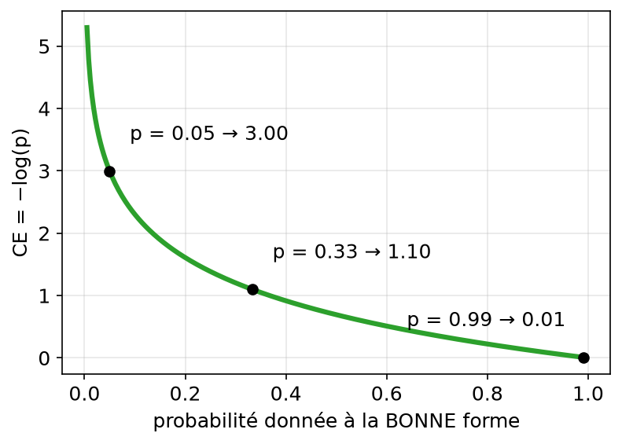
La perte : une erreur par question
perte = BCE(objet) + 10 × MSE(boîte) + 1 × CE(forme)
Y a-t-il un objet ? → BCE (TP)
Oui/non, sur les 64 cases. Poids 10 sur la case de la figure, sinon le réseau répondrait toujours « non ».
Où et quelle taille ? → MSE (TP)
Écart entre les nombres dx, dy, w, h prédits et attendus, dans la case de la figure.
Quelle forme ? → CE (nouveau)
Petite si le réseau donne une forte probabilité à la bonne forme, grande sinon.
Pas de MSE sur le numéro : une forme n’est pas un nombre, triangle (2) n’est pas « plus » que cercle (0).
Notes:
[5:50 – 7:00] La perte est un seul nombre que l’entraînement fait baisser. Le réseau répond à trois questions, donc la perte a trois termes. Un : y a-t-il un objet ? C’est un oui/non, comme au TP, j’utilise l’entropie croisée binaire. Comme il y a une seule bonne case pour 63 vides, je donne un poids 10 à la bonne case, sinon le réseau apprendrait à toujours dire non. Deux : où et quelle taille ? Ce sont des nombres, comme au TP, je mesure l’écart au carré, multiplié par 10 pour qu’il compte autant que le reste. Trois, la nouveauté : quelle forme ? Le réseau donne une probabilité à chaque forme, et l’entropie croisée regarde la probabilité de la bonne. Sur la courbe : 99 % donne une erreur presque nulle, 33 %, c’est-à-dire au hasard, donne 1,1, et 5 % donne 3. Je n’ai pas utilisé l’écart au carré sur le numéro de forme, car une forme n’est pas une quantité : se tromper entre cercle et triangle n’est pas plus grave qu’entre cercle et carré. Une fois entraîné avec cette perte, voyons les résultats.

Slide 9
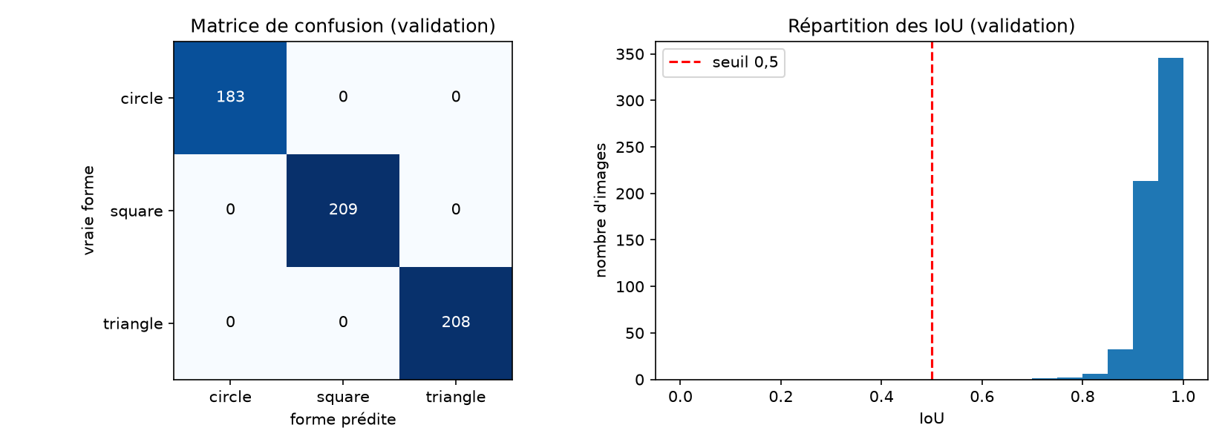
Résultats sur 600 images jamais vues
0,948
100 %
100 %
0,93 / 0,96
IoU moyen (1 = boîte parfaite)
boîtes correctes (IoU > 0,5)
formes correctes
IoU petites / grandes figures
IoU
surface commune ÷ surface totale des deux boîtes
0,95 = moins d’un pixel d’écart
Gauche : ligne = vraie forme, colonne = forme prédite. Tout sur la diagonale = aucune confusion.
Droite : nombre d’images par IoU. Toutes au-dessus de 0,5, presque toutes au-dessus de 0,9.
Notes:
[7:00 – 8:00] Pour juger le réseau, je le teste sur 600 images qu’il n’a jamais vues. Deux questions : a-t-il trouvé la bonne forme, et la boîte est-elle bien placée ? Pour la forme, la matrice de confusion à gauche : chaque ligne est la vraie forme, chaque colonne la forme prédite. Tout est sur la diagonale, donc aucune confusion : 100 %. Pour la boîte, j’utilise l’IoU : la surface commune entre la boîte prédite et la vraie, divisée par leur surface totale ; 1 veut dire parfait. L’histogramme à droite montre que toutes les images sont au-dessus de 0,5, le seuil habituel, et presque toutes au-dessus de 0,9. En moyenne 0,948 : l’écart est de moins d’un pixel. Les petites figures sont un peu moins précises, 0,93, car un pixel d’erreur y pèse plus. Reste une question : qu’est-ce qui a fait monter l’IoU de 0,78 au TP à 0,95 ?

Slide 10
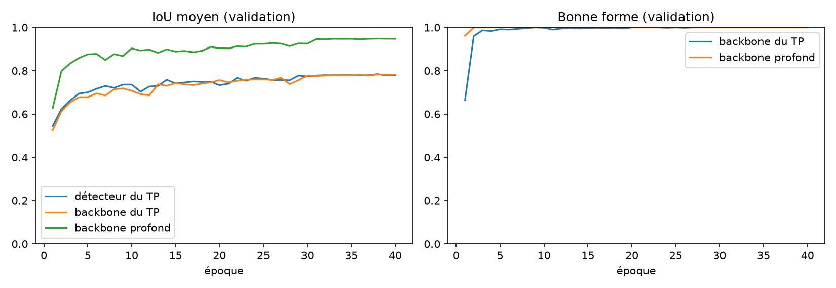
Qu’est-ce qui fait la différence ?
3 modèles, mêmes images, même entraînement : un seul changement à chaque ligne.
modèle | IoU | IoU > 0,5 | forme | paramètres
A. Réseau du TP (boîte seule) | 0,780 | 96,2 % | — | 6 309
B. A + la forme | 0,782 | 96,2 % | 100 % | 6 408
C. B + réseau plus profond | 0,948 | 100 % | 100 % | 35 736
A → B : ajouter la forme ne gêne pas la boîte.
B : la forme est facile, même le petit réseau fait 100 %.
B → C : c’est la profondeur qui améliore la boîte (0,78 → 0,95).
Notes:
[8:00 – 8:50] Pour le savoir, j’ai entraîné trois modèles sur les mêmes images, en changeant une seule chose à la fois. A, c’est le réseau du TP qui ne cherche que la boîte. B, c’est le même réseau à qui j’ajoute la forme. C, c’est B avec le réseau plus profond. De A à B, l’IoU ne bouge pas, 0,780 contre 0,782 : apprendre la forme ne gêne pas la localisation, et la forme est facile, B fait déjà 100 %. De B à C, l’IoU passe de 0,78 à 0,95 : c’est la profondeur, donc le champ de vision plus large, qui améliore la boîte. Les courbes montrent la même chose au fil des époques.

Slide 11
Conclusion
3 changements suffisent : données, tête, perte.
Couleur aléatoire → le réseau apprend la forme.
La boîte progresse grâce au réseau plus profond (IoU 0,78 → 0,95).
Limites : une figure, pas de rotation ni de bruit, w = h.
Notes:
[8:50 – 9:30] Pour conclure : trois changements suffisent pour passer du TP à l’option B. Grâce à la couleur aléatoire, le réseau apprend vraiment la forme. Et c’est le réseau plus profond qui rend la boîte précise. Les limites : une seule figure par image, pas de rotation ni de bruit, des figures aussi larges que hautes ; sur de vraies photos ces scores ne tiendraient pas. Les suites naturelles : plusieurs figures par image, c’est l’option C, et les ancres, l’option A. Merci, je passe à la démonstration du notebook.

